Slide 1
SOAMK
Suomen ammattikorkeakoulujen sosiaalialan koulutuksen verkosto
Kansainvälisen sosiaalityön päivä 21.3.2023

Slide 2
SOAMK
Verkoston jäsenet:
Sosionomi (AMK) koulutusta järjestetään 20 ammattikorkeakoulussa
Sosionomi (YAMK) koulutusta järjestetään 20 ammattikorkeakoulussa
Organisoituminen:
Työvaliokunta: valitaan kahdeksi vuodeksi kerrallaan, ja siinä edustettuna puolet ammattikorkeakouluista kerrallaan
4 alatyöryhmää
tarvittaessa muita kehittämisryhmiä

Slide 3
SOAMK
Verkostona edistämme ja tuemme yhteistä toimijuutta ja osaamisen jakamista esim. yhteiset kokoukset, verkostopäivät, seminaarit, alatyöryhmät
Verkostona edistämme sosiaalialan amk-tutkintojen tunnettuutta, näkyväksi tekemistä ja paikkaa työelämässä
Sosionomi-tutkintoon valmistuvien osaamista varmistetaan yhteisesti sovituilla kompetensseilla
Verkostona osallistumme aktiiviseen sosiaalialan tutkimus- ja kehittämistyöhön yhteistyökumppaneiden kanssa
Verkostona otamme kantaa ja annamme lausuntoja sosiaalialaa, sosionomin koulutusta, osaamista ja tehtäväkenttää koskeviin muutoksiin.

Slide 4
SOAMK: Strategia (2019)
VISIO
Olemme arvostettu ja tunnustettu sosiaalialan ja sosiaalialan ammattikorkeakoulutuksen kehittäjä ja vaikuttaja
TOIMINTA-AJATUS
Luomme edellytyksiä sosiaalialan ammattikorkeakoulutuksen kehittämiselle ja vaikuttavuudelle
STRATEGISET TAVOITTEET
Vaikutamme sosiaalialan ammattikorkeakoulutuksen kehittämiseen yhteiskunnallisia muutoksia ennakoiden. Teemme aktiivista tutkimus- ja kehittämistyötä muiden toimijoiden kanssa verkottuen.

Slide 5
SOAMK: Strategia (2019)
ARVOT
Avoimuus
Verkoston toimintatapa on avoin ja tasavertainen mahdollistaen tärkeillä yhteistyöfoorumeilla vaikuttamisen. Tämä luo ja vahvistaa luottamusta verkostoon.
Asiantuntijuus
Verkosto tekee näkyväksi ja kehittää sosiaalialan ja sosiaalialan ammattikorkeakoulutuksen asiantuntijuutta yhteiskunnassa.
Ennakoivuus
Verkosto toimii ennakoivasti ja päämäärätietoisesti huomioiden toimintaympäristössä tapahtuvat muutokset. Se analysoi toimintaympäristöään systemaattisesti ja moninäkökulmaisesti.
Yhteistyö
Verkosto toimii innovatiivisesti ja päämäärätietoisesti yhdessä kehittyen ja asiantuntijuutta jakaen. Verkoston tiedottaminen on tehokasta ja vaikuttavaa. Verkosto ylläpitää ja kehittää aktiivisesti toimintansa ja vaikuttamistyön kannalta tärkeitä kumppanuuksia.

Slide 6
Sosionomi tuottaa hyvinvointia läpi elämänkaaren Ammattikorkeakoulutus sosiaalialan muutoksen edistäjänä
Sosionomien tietoperusta on yhteiskunta- ja kasvatustieteisiin perustuvaa.
Sosionomeilla (AMK) on laaja-alainen ja moniulotteinen sosiaalialan osaaminen, joka on koulutuksen ainutlaatuinen vahvuus.
Lisäksi sosionomeilla on syvälle menevää erikoisosaamista liittyen elämänkaaren eri vaiheisiin, asiakasryhmiin sekä työmenetelmiin.
Varhaiskasvatuksessa sosionomit (AMK) toimivat lasten kasvun ja kehityksen sekä perheiden hyvinvoinnin tukena.
Innovatiiviset pedagogiset ratkaisut yhdistettynä monipuolisiin työelämäyhteyksiin antavat vahvat valmiudet työelämään ja sen kehittämiseen.
YAMK-koulutus uudistaa työelämää ja on keskeisessä asemassa palvelujen sekä työelämäkäytäntöjen kehittämisessä.
Ammattikorkeakoulujen monialainen TKI-toiminta tuottaa sosiaalialaa uudistavaa osaamista.

Slide 7
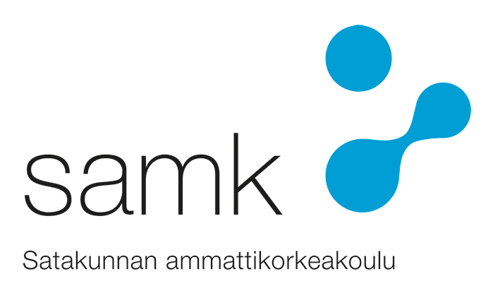
SOAMK

